Slide 2
4° Básico
Salmos 139:4
Dios sabe todas las cosas, y sabe también por lo que hemos pasado, pero no ha estado excepto de nuestro sufrimiento.
Profesora Jessica Aguirre.

Slide 3
Sabemos que es un año diferente, pero quiero darte la bienvenida.

Slide 4
Sabemos que el año pasado no fue fácil por esa razón queremos que disfrutemos este año que compartiremos y veras a tus compañeros.
Este año será semipresencial, algunos días tendrás que venir y otros días nos veremos desde casa.

Slide 5
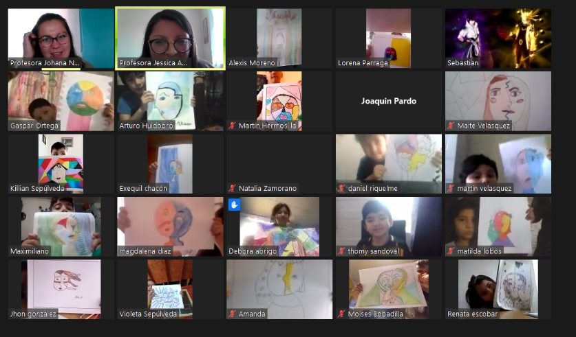
Así fue el año pasado

Slide 6
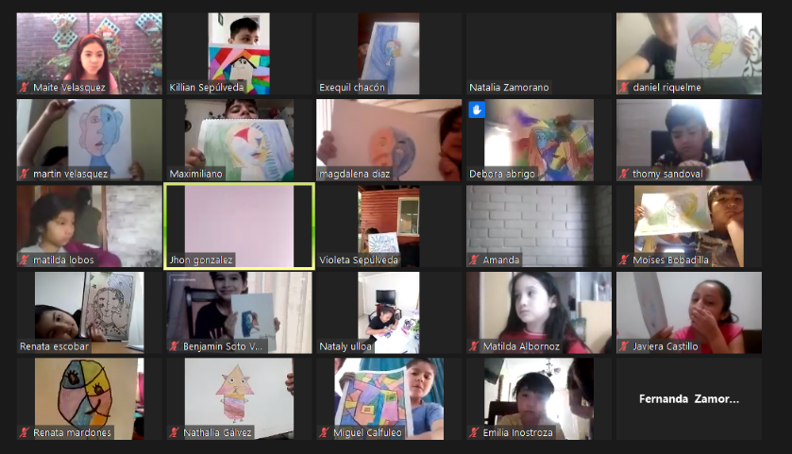
Igual lo disfrutamos y reímos juntos .

Slide 7
Cosas que debes considerar para clases
presenciales y remotas.

Slide 8
Horario de clases 2021.
.
Entrada 09:00 – Salida 13:00.

